Slide 1



Cidades ESG Inteligentes
Atividade avaliativa | Navegando pelo mundo DevOps
E
S
Pipeline CI/CD, containerização com Docker e deploy automatizado em staging e produção
Integrantes
Julha Almeida Araujo, RM 562697
Walter Seixas Nogueira, RM 565533
G
Notes:
Apresentação do projeto Cidades ESG Inteligentes e dos integrantes. A proposta: aplicar práticas completas de DevOps (CI/CD, Docker, orquestração e deploy em dois ambientes) a uma API Java com tema ESG.

Slide 2
Uma API que mede cidades pelos três pilares ESG
API REST em Java 21 e Spring Boot 4.1 que cadastra cidades, recebe medições de 9 indicadores e calcula um score ESG de 0 a 100 com ranking. Vale sempre a medição mais recente de cada indicador.
Ambiental, peso 40%
Emissões de CO₂ per capita, energia renovável e reciclagem de resíduos
Social, peso 30%
Coleta de esgoto, acesso a transporte público e mortalidade infantil
Governança, peso 30%
Transparência pública, serviços digitais e participação cidadã
Notes:
A API tem 15 endpoints (CRUD de cidades e medições, score, ranking, info e health check), documentados no Swagger. O gráfico mostra o ranking gerado pelos dados de demonstração da migração V2, que são ilustrativos.

Slide 3





Arquitetura: do push à produção
Pipeline no GitHub Actions
GitHub Container Registry
imagem com tags sha-<commit> e latest
Desenvolvedor
git push na main
1 Build
2 Testes
Render: staging
cidades-esg-staging, perfil staging
GitHub
repositório público
3 Docker
Render: produção
cidades-esg-production, perfil production
4 Deploy staging
aprovação manual
5 Deploy produção
PostgreSQL 17 (Render)
um banco, schemas staging e production
Notes:
O desenvolvedor faz push na main e o GitHub Actions executa o pipeline. A etapa Docker publica a imagem versionada no GitHub Container Registry. As etapas de deploy acionam os serviços do Render (infraestrutura definida no render.yaml), que usam um PostgreSQL gerenciado com um schema isolado para cada ambiente.

Slide 4






Pipeline CI/CD com GitHub Actions
Ferramenta: GitHub Actions, arquivo .github/workflows/ci-cd.yml, com cinco jobs encadeados. Cada etapa só começa se a anterior passou.
aprovação
Build
compila e empacota o JAR
Testes
40 unitários + 4 de integração
Docker
imagem, Compose e smoke tests
Deploy staging
Render + smoke tests
Deploy produção
mesmo commit de staging
Pull request para a main
Roda Build, Testes e Docker para validar a mudança antes do merge. Não faz deploy.
Push na main ou execução manual
Fluxo completo: publica em staging, roda os smoke tests e, após a aprovação, publica o mesmo commit em produção.
Notes:
Os cinco jobs aparecem como um grafo na aba Actions. O ambiente production do GitHub tem revisores obrigatórios, então o último job espera a aprovação de um integrante.

Slide 5
Etapas do pipeline e critério para avançar
Etapa | O que acontece | Avança quando
Build | Java 21 (Temurin) com cache do Maven; ./mvnw package; o JAR fica guardado como artefato da execução. | O projeto compila e empacota
Testes | mvn verify: testes unitários (score, serviços com Mockito, API com MockMvc) e de integração com PostgreSQL 17 real (service container) e migrações Flyway. Publica relatório de testes e cobertura JaCoCo. | Todos os testes passam
Docker | Build da imagem multi-stage com cache; sobe app + PostgreSQL com Docker Compose e espera os health checks; roda smoke tests; publica no GHCR (sha-<commit> e latest). | Containers saudáveis e smoke tests OK
Deploy staging | Chama o deploy hook do Render com ref=<sha>, espera /api/info responder com o novo commit e roda smoke tests de leitura e escrita. | Staging no ar com o commit novo
Deploy produção | Após aprovação manual no ambiente production do GitHub, repete o deploy com o mesmo commit e roda smoke tests somente leitura. | Produção no ar com o mesmo commit
Notes:
Tabela com o que cada job faz e o critério para o pipeline seguir. Qualquer falha interrompe o fluxo antes do deploy.

Slide 6

Lógica de deploy: o mesmo commit, verificado em cada ambiente
1
Deploy hook com o commit
O script render-deploy.sh chama o deploy hook do Render com ref=<sha>: o Render constrói exatamente aquele commit.
Segredos e configuração
2
Troca sem indisponibilidade
O Render só envia tráfego para a nova versão quando /actuator/health/readiness (aplicação + banco) responde OK.
GitHub Secrets
RENDER_DEPLOY_HOOK_STAGING e RENDER_DEPLOY_HOOK_PRODUCTION
GitHub Variables
STAGING_URL e PRODUCTION_URL
GitHub Environments
staging e production, com histórico de deploys e revisores obrigatórios
Render
senha do banco injetada pela plataforma; nada sensível no código
3
Confirmação da versão
O pipeline consulta /api/info até o commit novo aparecer, com tempo limite de 20 minutos e erro claro se falhar.
4
Smoke tests
Staging: leitura e escrita (cria, pontua e remove uma cidade). Produção: somente leitura.
5
Aprovação para produção
O ambiente production do GitHub exige um revisor; só então o mesmo commit vai para produção.
Notes:
O ponto central é a rastreabilidade: o pipeline só considera o deploy concluído quando a aplicação responde com o commit esperado. Assim, produção recebe exatamente o que foi validado em staging.

Slide 7





Docker: imagem multi-stage, enxuta e segura
Etapa 1: build
eclipse-temurin:21-jdk-alpine
Etapa 2: runtime (imagem final)
eclipse-temurin:21-jre-alpine
Copia pom.xml e Maven Wrapper e baixa as dependências (camada em cache)
Copia o código e gera o JAR com ./mvnw package
Separa o JAR em camadas com jarmode=tools extract --layers
Não roda os testes de novo: eles já passaram na etapa Testes do pipeline
application código da API (muda a cada commit)
snapshot-dependencies dependências SNAPSHOT
spring-boot-loader inicializador do Spring Boot
dependencies bibliotecas (mudam pouco)
As camadas chegam da etapa 1 por COPY --from=build. Um deploy novo reenvia só a camada application.
Usuário sem root
a aplicação roda como app
HEALTHCHECK
liveness a cada 30 s
JVM para 512 MB
heap 60%, GC serial, C1
Desligamento gracioso
exec java + shutdown graceful
Notes:
Multi-stage: o compilador e o Maven ficam só na etapa de build. As camadas do Spring Boot fazem um novo deploy enviar só a camada do código. A imagem roda sem root, tem health check e a JVM está ajustada para os 512 MB do plano gratuito.

Slide 8

Docker Compose: aplicação, banco, volumes e redes
rede frontend
rede backend (internal)
Serviços | app, db e adminer (opcional)
Volumes | pgdata (dados persistentes) e app-logs (arquivo de log)
Redes | frontend com portas publicadas; backend interna, sem acesso externo
Variáveis | arquivo .env (modelo .env.example); senha obrigatória
Ambientes | o mesmo arquivo sobe staging (8081) e produção (8082) isolados com -p e --env-file
app
Spring Boot, porta 8080
db
PostgreSQL 17, sem porta exposta
volume app-logs
volume pgdata
adminer
perfil tools, porta 8090
Healthchecks: o app só sobe quando o db está saudável (depends_on: service_healthy) e fica pronto quando /actuator/health/readiness responde.
Notes:
O banco fica isolado em uma rede interna, sem porta exposta. Os dados ficam no volume pgdata e sobrevivem a reinícios. Todas as configurações vêm de variáveis de ambiente do arquivo .env.

Slide 9
Comandos usados e imagem criada
# construir a imagem
docker build -t cidades-esg-inteligentes .
# subir aplicação + PostgreSQL
cp .env.example .env
docker compose up -d --build
docker compose ps
docker compose logs -f app
# testar a API de ponta a ponta
bash scripts/smoke-test.sh \
http://localhost:8080 local --escrita
# simular staging e produção lado a lado
docker compose -p cidades-esg-staging --env-file .env \
--env-file envs/staging.env up -d --build
# parar (com -v apaga os dados)
docker compose down -v
Imagem criada
Registro
ghcr.io/julhaalmeida/
cidades-esg-inteligentes
Tags
sha-<commit> (versão rastreável) e latest
Base
eclipse-temurin:21-jre-alpine
Execução
usuário app (sem root), porta 8080, health check em /actuator/health/liveness
Rastreabilidade
o commit vai para a imagem (APP_COMMIT) e aparece em /api/info
Notes:
Comandos usados no dia a dia e no pipeline. A imagem publicada no GitHub Container Registry recebe a tag com o commit, o que permite saber exatamente qual versão está em cada ambiente.

Slide 10
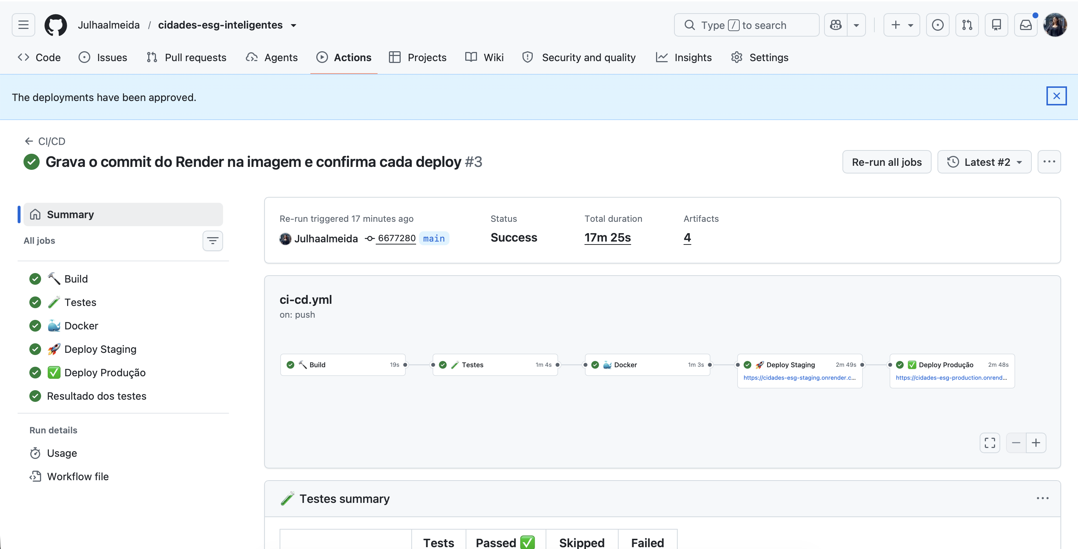
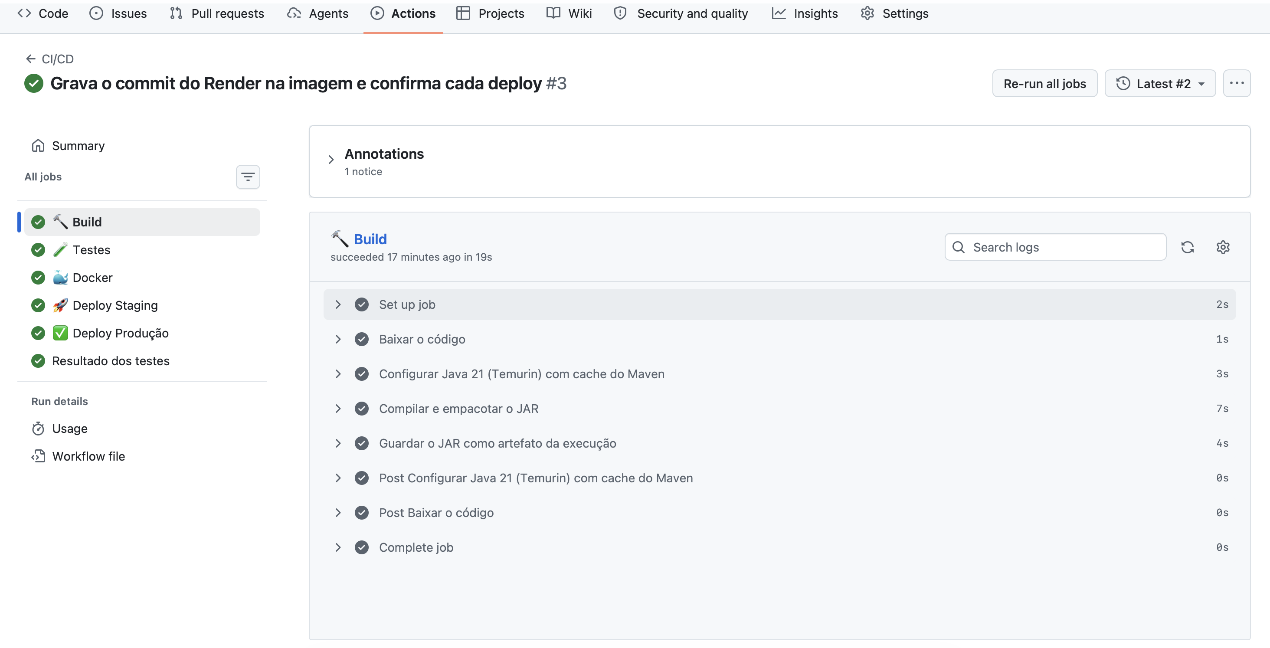
Pipeline em execução: visão geral e build
Pipeline completo
Execução #3 na main, commit 6677280: os cinco jobs concluídos com sucesso
Build
Job Build: Java 21 com cache do Maven, JAR compilado e guardado como artefato
Notes:
Execução #3 do pipeline (commit 6677280), disparada por push na main: Build, Testes, Docker, Deploy Staging e Deploy Produção concluídos. À direita, os passos do job de build.

Slide 11
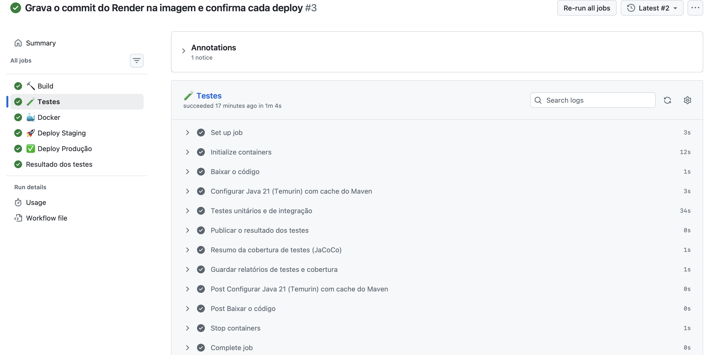
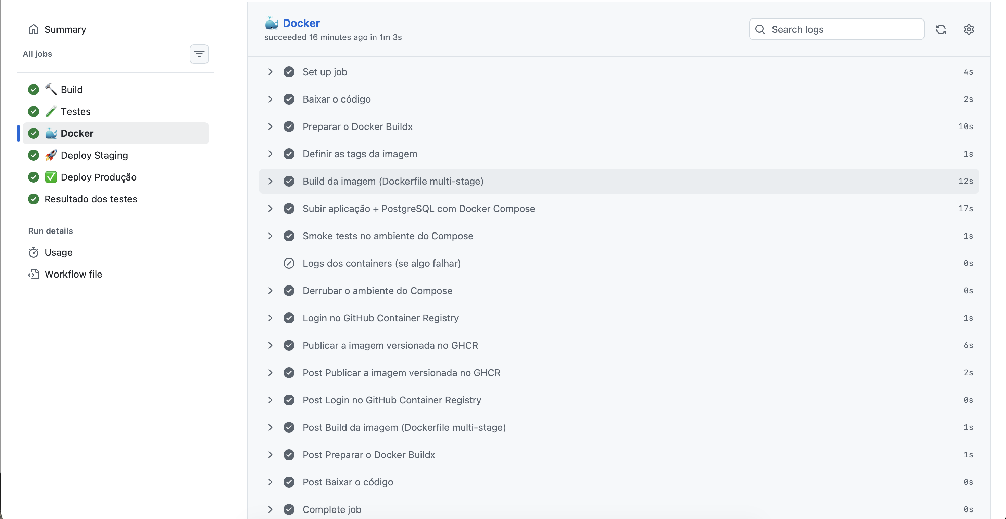
Testes automatizados e validação com Docker
Testes
Testes unitários e de integração com PostgreSQL, relatório publicado e cobertura (JaCoCo)
Docker no CI
Build da imagem, Compose com PostgreSQL, smoke tests e publicação no GHCR
Notes:
O job Testes roda os 40 testes unitários e os 4 de integração contra um PostgreSQL real. O job Docker constrói a imagem, sobe aplicação e banco com o Compose, roda os smoke tests e publica a imagem no GitHub Container Registry.

Slide 12
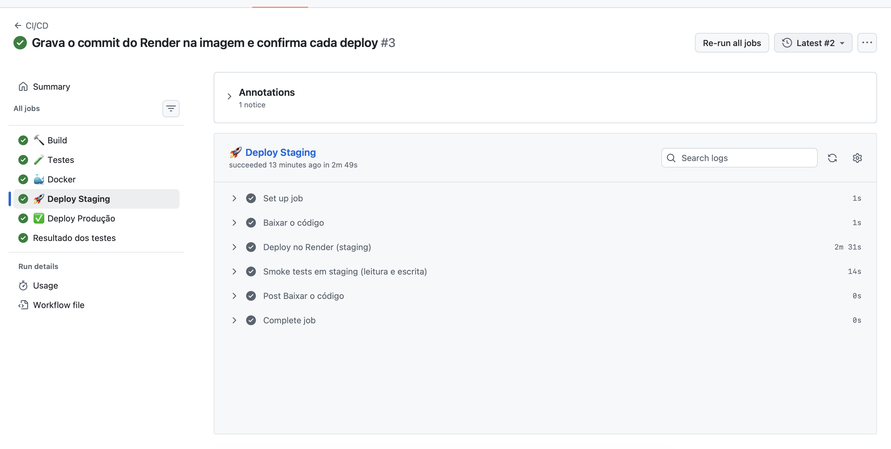
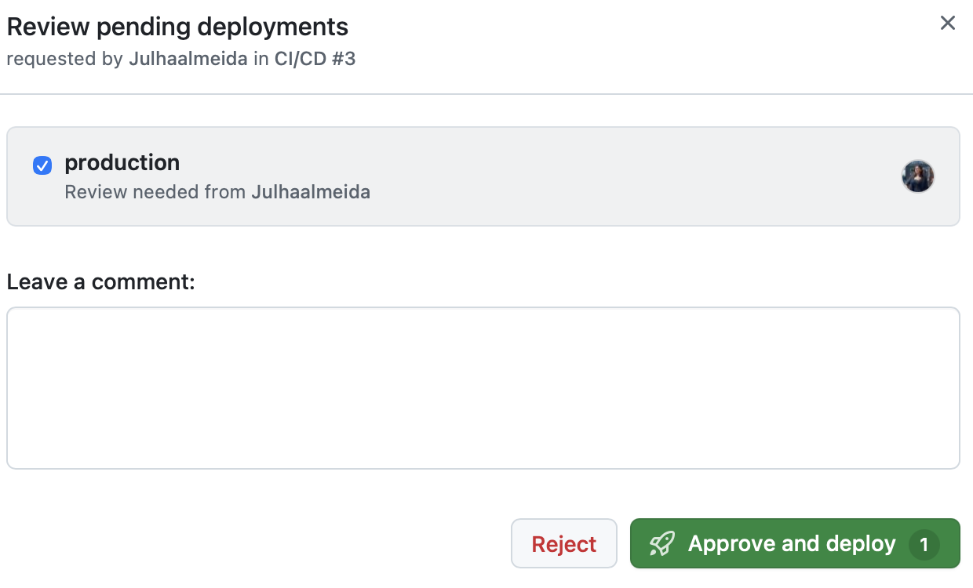
Deploy em staging e aprovação para produção
Deploy em staging
Deploy no Render com o commit do pipeline e smoke tests de leitura e escrita
Aprovação
Revisão obrigatória do ambiente production antes do deploy
Notes:
O deploy em staging só termina quando /api/info responde com o commit da execução; depois rodam os smoke tests. O ambiente production do GitHub exige a aprovação de um revisor.

Slide 13
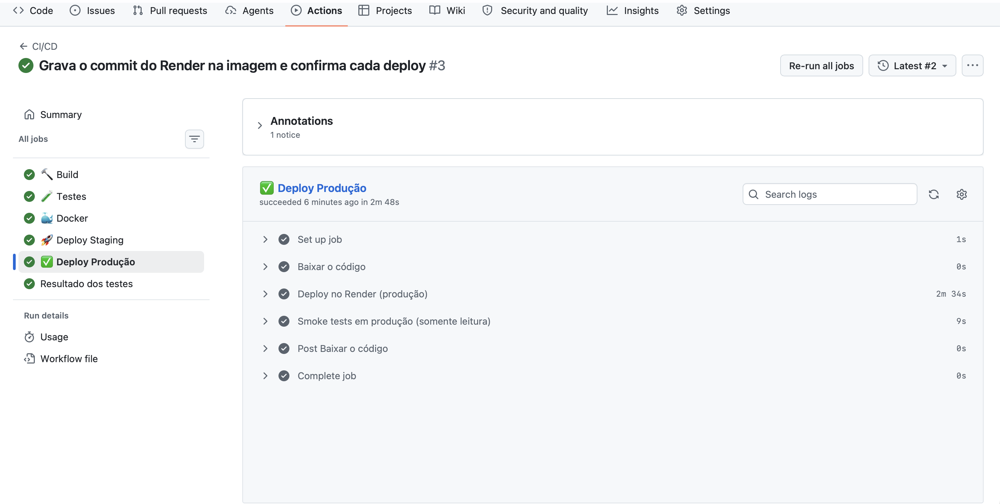
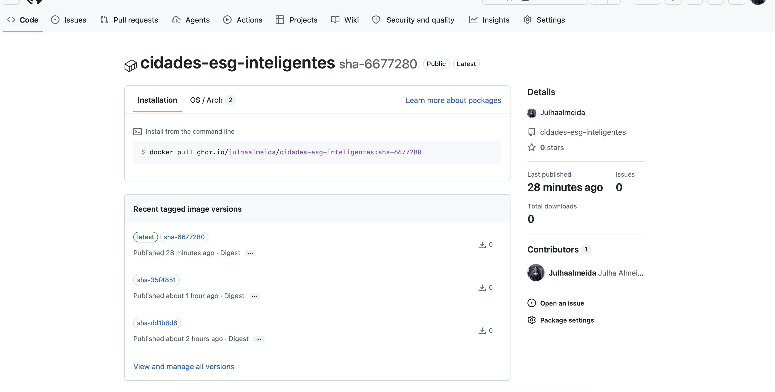
Deploy em produção e imagem publicada
Deploy em produção
O mesmo commit de staging publicado em produção, com smoke tests somente leitura
Imagem no GHCR
ghcr.io/julhaalmeida/cidades-esg-inteligentes, com as tags sha-6677280 e latest
Notes:
Após a aprovação, o mesmo commit validado em staging foi publicado em produção. A imagem versionada fica no GitHub Container Registry, com a tag do commit.

Slide 14
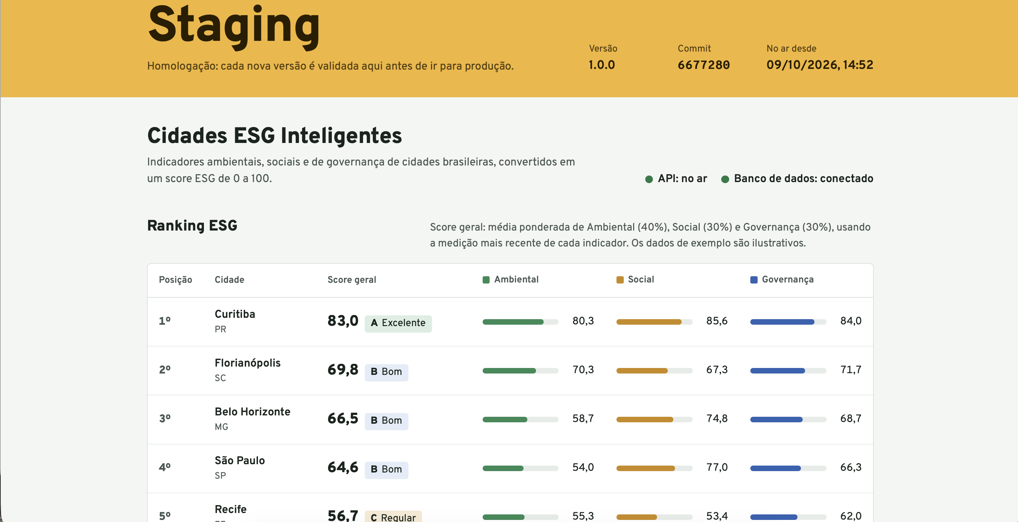
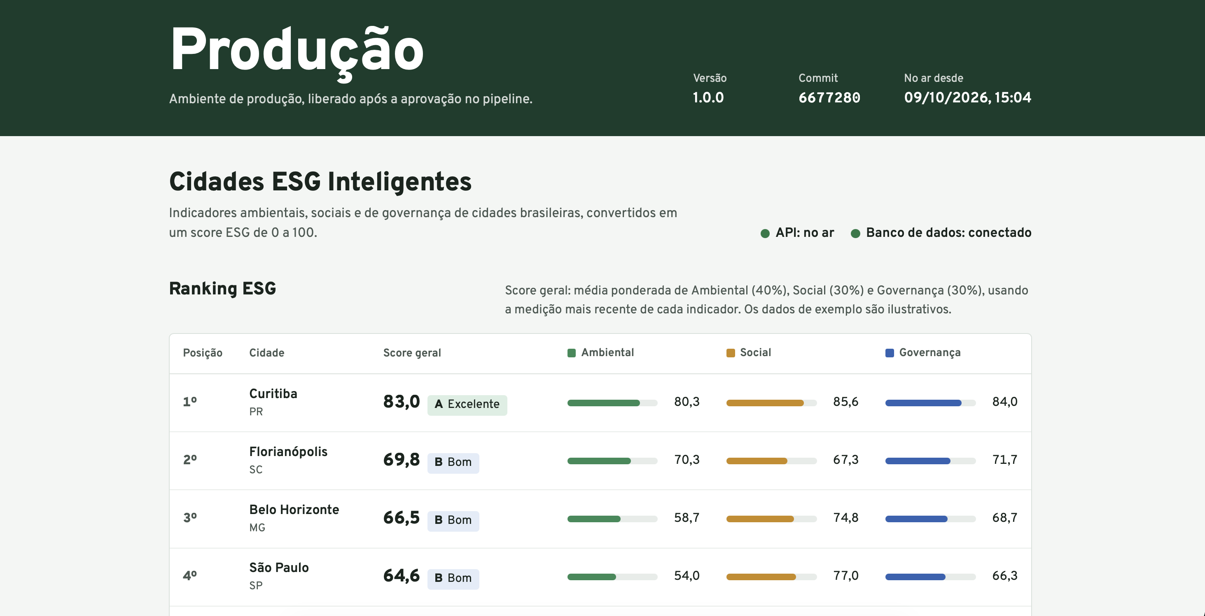
Ambientes funcionando: staging e produção
Staging
cidades-esg-staging.onrender.com: faixa amarela, versão 1.0.0 e commit 6677280
Produção
cidades-esg-production.onrender.com: faixa verde e o mesmo commit 6677280
Notes:
Os dois ambientes no ar no Render. A cor da faixa identifica o ambiente; versão e commit mostram que staging e produção rodam exatamente a mesma versão, com o banco conectado.

Slide 15
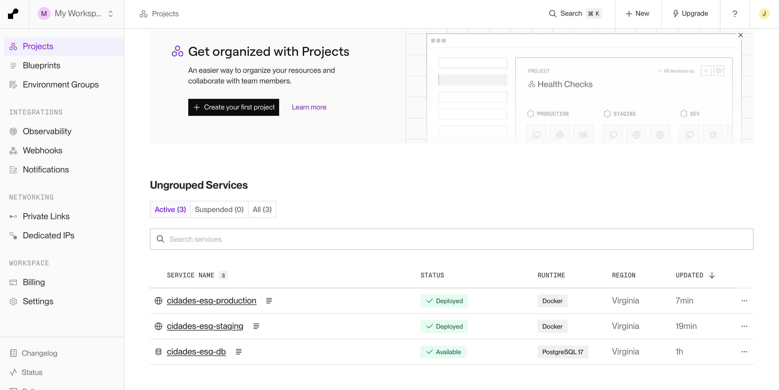
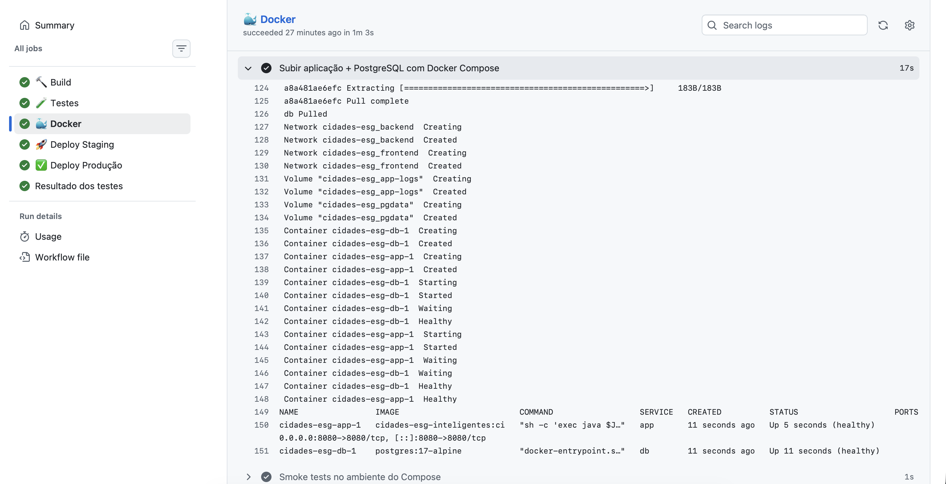
Infraestrutura no Render e Docker Compose
Render
Serviços Docker de staging e produção e o banco PostgreSQL 17, criados pelo render.yaml
Docker Compose
No pipeline: redes frontend e backend, volumes pgdata e app-logs e containers saudáveis
Notes:
À esquerda, os recursos criados pelo Blueprint render.yaml. À direita, o docker compose up executado no pipeline: cria as duas redes e os dois volumes, sobe o banco e a aplicação e espera os health checks.

Slide 16



Desafios encontrados e como resolvemos
Só 1 banco gratuito no Render
Produção igual a staging
Commit não chegava no Render
Cada ambiente usa um schema próprio (DB_SCHEMA), criado e migrado pelo Flyway.
O mesmo commit vai para os dois deploy hooks (ref=<sha>) e é conferido em /api/info.
O Render só repassa o commit para ARGs declarados. Declaramos ARG RENDER_GIT_COMMIT no Dockerfile.
512 MB e 0,1 CPU
Testar com o banco real
Segredos fora do código
JVM ajustada para container, pool de conexões pequeno e imagem JRE Alpine.
PostgreSQL como service container nos testes e Compose com smoke tests no CI.
GitHub Secrets e Variables, .env fora do Git e senha do banco injetada pelo Render.
Notes:
Principais desafios do projeto e as soluções adotadas. Outros detalhes (fim de linha no Windows, HTTPS atrás do proxy do Render) estão no README.

Slide 17
Checklist de entrega
Item | OK
Projeto compactado em .ZIP com estrutura organizada | ✓
Dockerfile funcional | ✓
docker-compose.yml ou arquivos Kubernetes | ✓
Pipeline com etapas de build, teste e deploy | ✓
README.md com instruções e prints | ✓
Documentação técnica com evidências (PDF ou PPT) | ✓
Deploy realizado nos ambientes staging e produção | ✓
7 de 7 itens
Arquivos no .zip, README com prints e esta documentação
Notes:
Checklist obrigatório da atividade, também anexado ao final do README.

Slide 18
Links do projeto
Repositório
https://github.com/Julhaalmeida/cidades-esg-inteligentes
Staging
https://cidades-esg-staging.onrender.com
Produção
https://cidades-esg-production.onrender.com
Obrigado!
Julha Almeida Araujo, RM 562697
Walter Seixas Nogueira, RM 565533
Swagger (produção)
https://cidades-esg-production.onrender.com/swagger-ui.html
Notes:
Links do repositório e dos dois ambientes no Render. No plano gratuito, o primeiro acesso depois de 15 minutos parado leva cerca de 1 minuto, enquanto o serviço acorda.

